Slide 1
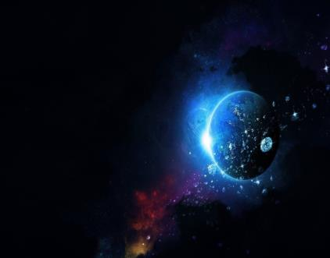
宇宙生命之谜
绿色圃中小学教育网http://www.lspjy.com 绿色圃中学资源网http://cz.lspjy.com

Slide 2
学习目标
1.会写“谜、嫦”等12个字。会写“发达、理论”等26个词语。
2.进一步学会根据阅读目的选择合适的阅读方法。精读课文并查阅相关资料探究两个问题：（1）科学家是怎么判断其他星球有没有生命的呢？（2）人类是否有可能移居火星？（重难点）
3.培养爱科学、学科学的兴趣和探索未知的好奇心。（重点）

Slide 3

嫦娥奔月
嫦娥，中国神话人物，后羿的妻子，是中国神话中的月中女神。相传，后羿射日为民除害，西王母赠送给他一颗吃了便可以成仙的药丸。贪婪的逄蒙趁后羿外出抢夺仙药。嫦娥为了不让仙药落入坏人之手，自己吞下仙药。顿时她的身体变得轻飘飘的，不由自主地飘出窗户，直上天上飞去，就这样她飞到了月宫，成了神仙。在月宫中，她以玉兔为伴，盼望着一天与后羿团圆。

Slide 4
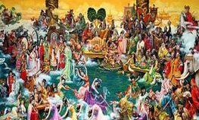
蟠桃盛会
相传，王母娘娘的蟠桃园有三千六百株桃树。前面一千二百株，花微果小，三千年一熟，人吃了能成仙得道。中间一千二百株，层花甘实，六千年一熟，人吃了能霞举飞升，长生不老。后面一千二百株，紫纹细核，九千年一熟，人吃了能与天地齐寿，与日月同庚。民间传说中，农历三月初三是王母娘娘的圣诞，这一天，王母娘娘要在瑶池举行盛大的蟠桃会，宴请诸路神仙，众仙也将受邀赴宴作为了一种荣耀和身份的象征。

Slide 5
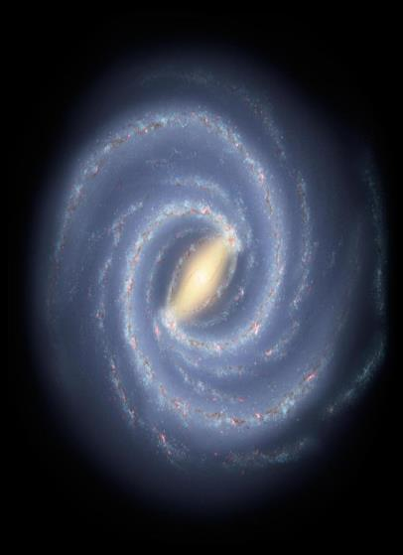
银河系
宇宙中的一个大的恒星系，由1000亿颗以上的大小恒星和无数星云、星团构成，形状像怀表，中心厚，直径为8万光年。太阳是银河系中的许多恒星之一，距离银河中心约有3万光年。我们平时在夜晚看到的天空的银河，就是银河系的密集部分在天球上的投影。

Slide 6
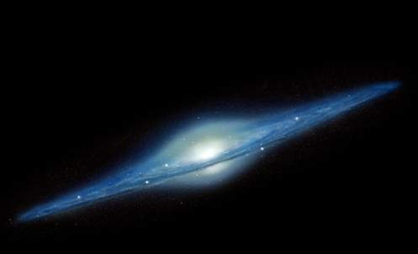
太阳系
银河系中的一个天体系统，以太阳为中心，包括太阳、八大行星及其卫星和无数的小行星、彗星、流星等。

Slide 7
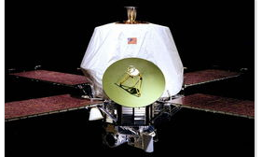
水手九号
水手9号美国于1971年5月30日发射的太空探测卫星，用于探索火星，经过半年多的飞行，于1972年1月3日进入环绕火星的轨道。这是人类派往火星考察的第一颗人造火星卫星。1972年10月27日，水手9号耗尽能源而坠入火星大气中。

Slide 8
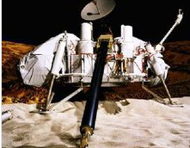
海盗号1975年8月20日和9月9日，美国分别发射了海盗一号和海盗二号探测器，用于探索火星上有无生命。海盗一号和二号分别于1976年7月20日和9月3日在火星表面软着陆成功，将火星彩照发回地球。它们分别在火星上工作了六年和三年，对火星进行了考察和拍照，共发回数万幅火星照片。四次探测有无生命存在的实验中，没有发现任何高级生命痕迹，从而排除了有关火星人的推测。
海盗号

Slide 9



我会写
mí
cháng é
shàng
谜 （谜语）
嫦 娥
尚 （尚未）
shè
qīng
jiē
摄 （拍摄）
倾 （倾角）
揭 （揭开）

Slide 10
我会写
bān
zào
mò
斑 （斑点）
燥（干燥）
漠 （沙漠）
cí
yù
磁 （磁场）
御 （抵御）

Slide 11
我会读
fā dá
lǐ lùn
héng xīng
lèi sì
发 达
理 论
恒 星
类 似
cāi cè
qǐ yuán
shì dàng
shè shì dù
猜 测
起 源
适 当
摄 氏 度
tí gōng
néng yuán
qīng jiǎo
zhòu yè
提 供
能 源
倾 角
昼 夜
fēng dòng
jiē kāi
shén mì
guān cè
封 冻
揭 开
神 秘
观 测

Slide 12
我会读
pāi shè
bān diǎn
kū wěi
gān zào
拍 摄
斑 点
枯 萎
干 燥
dǐ yù
dǐ yù
kǎo chá
xì liè
抵 御
因 素
考 察
系 列
cè shì
jiǎn cè
测 试
检 测

Slide 13
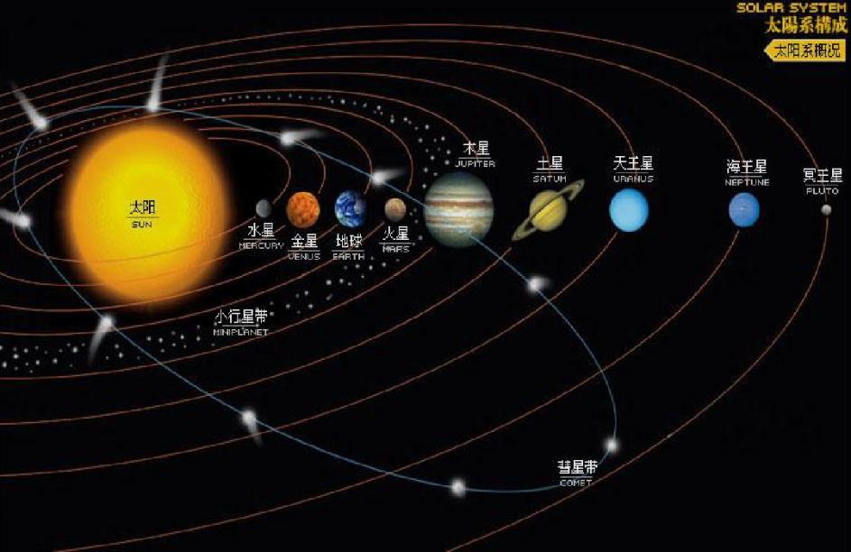
地球-太阳系-银河系-宇宙

Slide 14
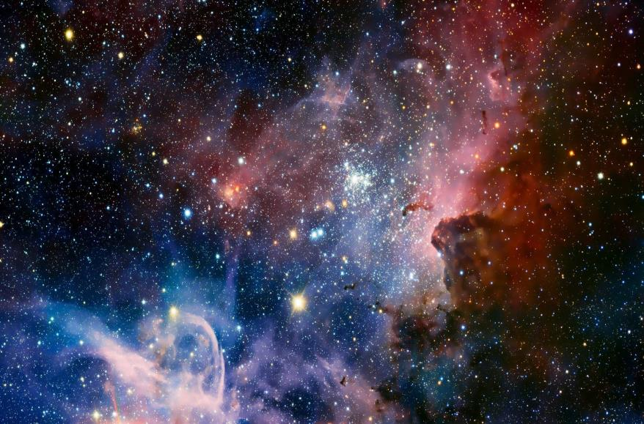
宇宙生命之谜
谜：还没弄明白或难以理解的事物
宇宙：谜的范围
生命：谜的内容或命题
宇宙生命之谜：
在宇宙中，有关于生命的未解的事物

Slide 15
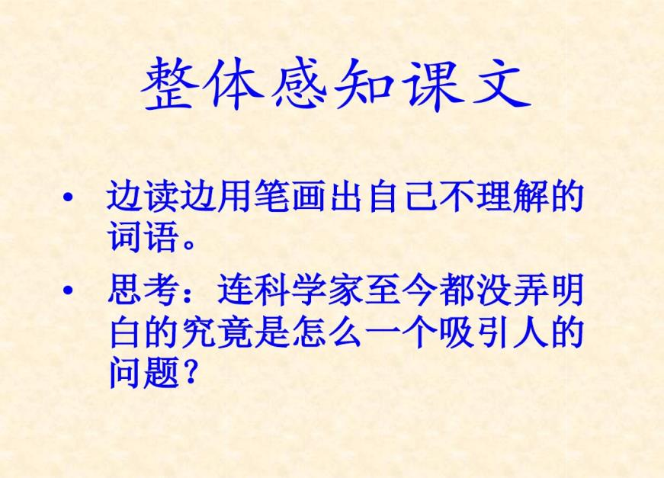

Slide 16
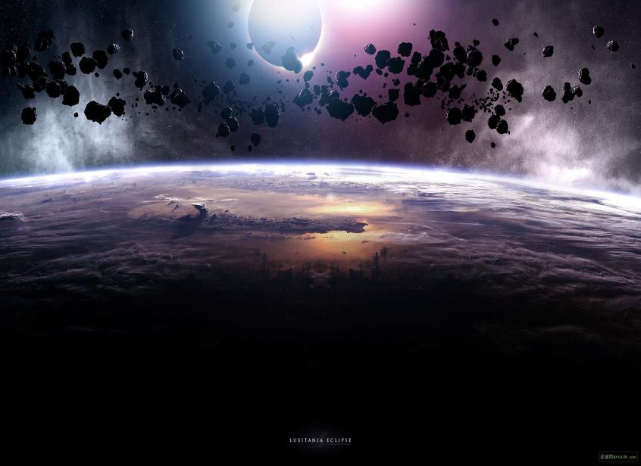
谜
地球之外的太空是否有生命存在？
地球之外的太空有生命存在的可能性。
PPT模板下载：www.1ppt.com/moban/ 行业PPT模板：www.1ppt.com/hangye/
节日PPT模板：www.1ppt.com/jieri/ PPT素材下载：www.1ppt.com/sucai/
PPT背景图片：www.1ppt.com/beijing/ PPT图表下载：www.1ppt.com/tubiao/
优秀PPT下载：www.1ppt.com/xiazai/ PPT教程： www.1ppt.com/powerpoint/
Word教程： www.1ppt.com/word/ Excel教程：www.1ppt.com/excel/
资料下载：www.1ppt.com/ziliao/ PPT课件下载：www.1ppt.com/kejian/
范文下载：www.1ppt.com/fanwen/ 试卷下载：www.1ppt.com/shiti/
教案下载：www.1ppt.com/jiaoan/
字体下载：www.1ppt.com/ziti/

Slide 17
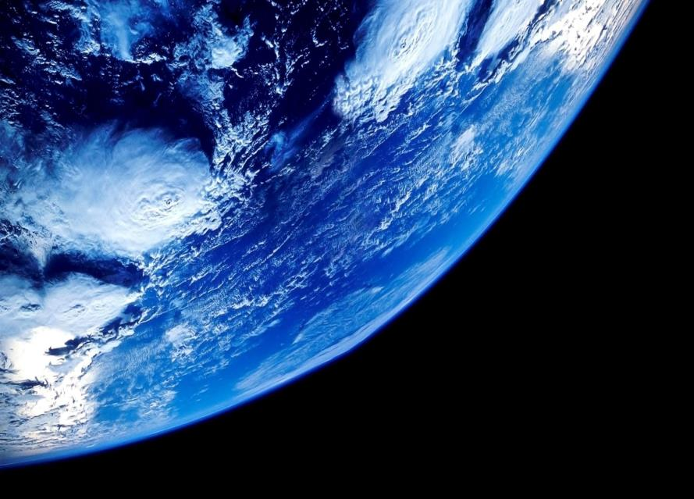
文章围绕这一问题，写了哪些内容？
理清文章
3-4：列出天体上可能有生命存在的必要条件，并根据这些条件分析太阳系中的其他星球。
5-8：科学家们对根据以上条件得出的火星的探索和研究，他们目前得出的结论以及要继续研究的心。
9-10：告诉我们太空可能存在生命，我们还要继续探索。

Slide 18
必备条件
一是适合生存的温度，一般应在
-50~150℃之间；
二是必要的水分，生命物质诸如蛋白质、核酸的活力都和水紧密相关，没有水，也就没有生命；
三是适当成分的大气，虽然已发现少数厌氧菌能在没有氧气的条件下生存，但氧气和二氧化碳对于生命的存在是极为重要的；.
四是要有足够的光和热，为生命体系提供能源。

Slide 19
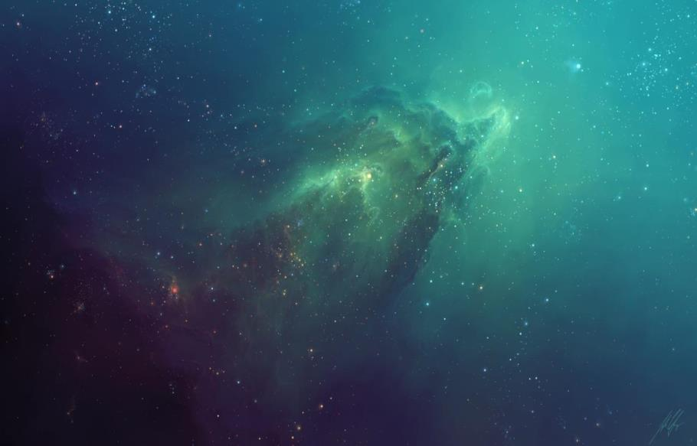


还有没有其他条件？
准确性！
至少
解释：
表示最小限度。
词性：
副词（对数量的限定）
加上这个词说明：
这四个条件是必备条件，但可能还有其他条件；
去掉这个词的含义：
去掉则说明只有这四个条件。

Slide 20
必备条件
二是必要的水分，生命物质诸如蛋白质、核酸的活力都和水紧密相关，没有水，也就没有生命；
一是适合生存的温度，一般应在-50~150℃之间；
适合生存的温度
必要的水分
适当成分的氧气
足够的光和热
三是适当成分的大气，虽然已发现少数厌氧菌能在没有氧气的条件下生存，但氧气和二氧化碳对于生命的存在是极为重要的；.
四是要有足够的光和热，为生命体系提供能源。

Slide 21

理论：人们关于事物知识的理解和论述。
宇宙是无限的。
人类 找到一颗具有生命的星球。
从理论上说，
至今尚未
至今尚未：到现在仍没有。

Slide 22
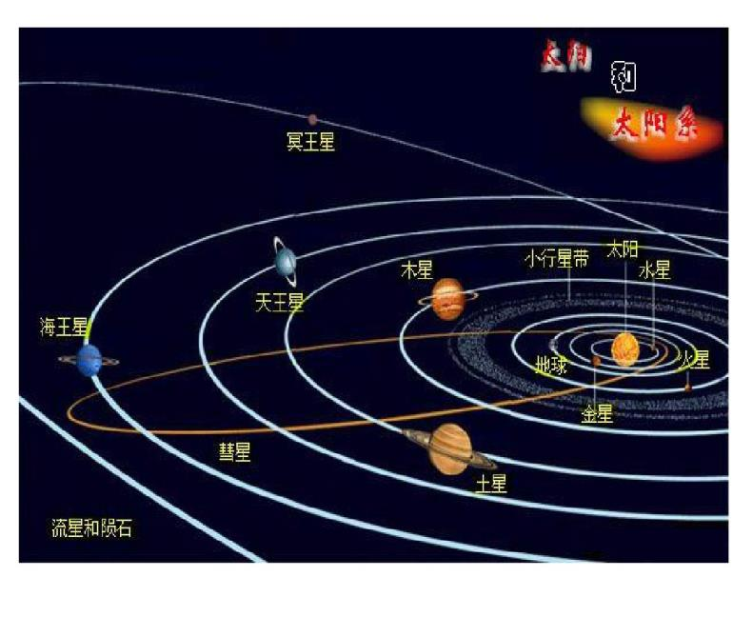

Slide 23
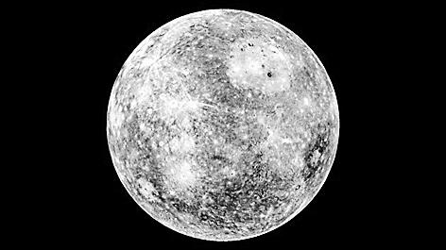
向阳时表面温度达300-400℃
水星

Slide 24
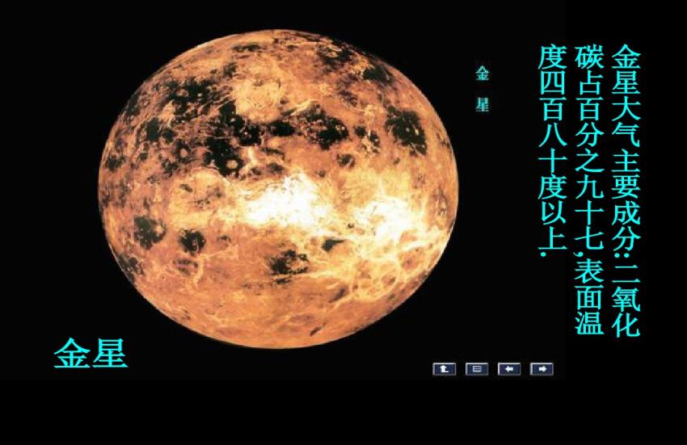

Slide 25
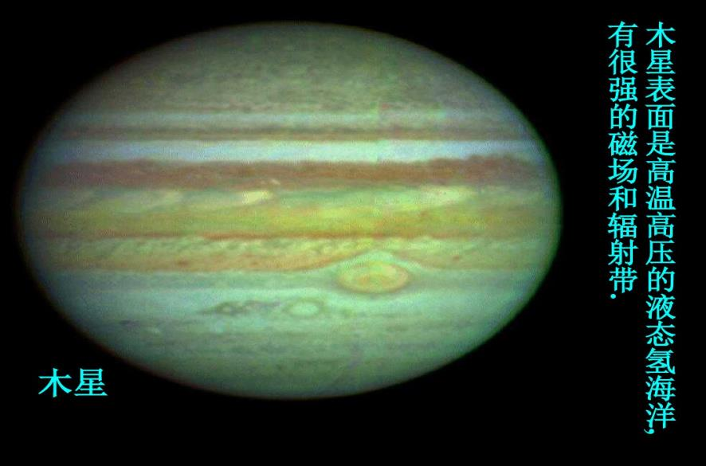

Slide 26


POWERPOINT
太阳系中唯一还可能存在生命的星球是火星。
YOUR TITLE

Slide 27

关于火星
4个必备条件
都具备。
自转时间与地球相似。
火星和地球
地球自转轴和公转
轨道平面的倾角
角度相似。
观测到黑色线条，
且火星表面的颜色
随着季节的变化而改变颜色。

Slide 28






探究过程
依旧存疑
为了对火星作进一步考察。
对此存疑
科学家们还发现。
科学家们决定利用宇宙飞船对火星作近距离的观测。

Slide 29

写作的重点为何在“火星”上？
因为火星和地球非常相似，火星探索方面的资料也较为详尽。

Slide 30
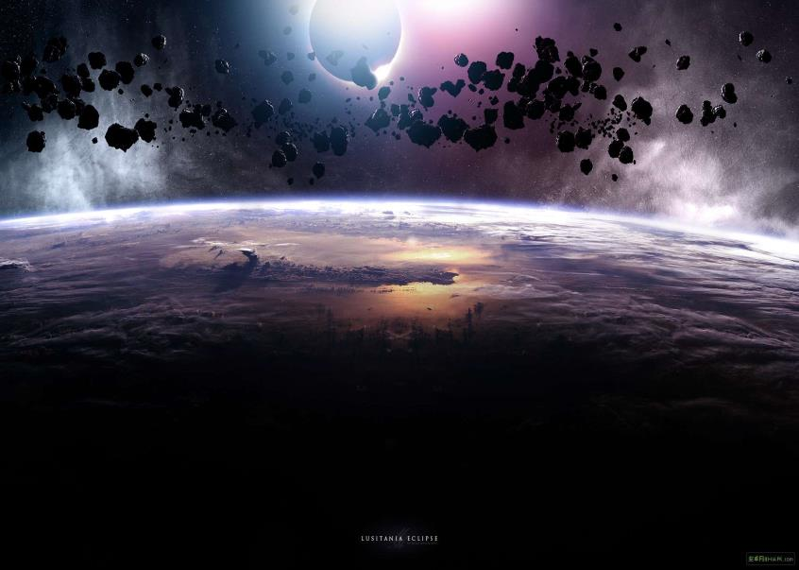
人们至今尚未在地球以外的太空中找到生命，但仍然相信遥远的太空存在着生命。

Slide 31
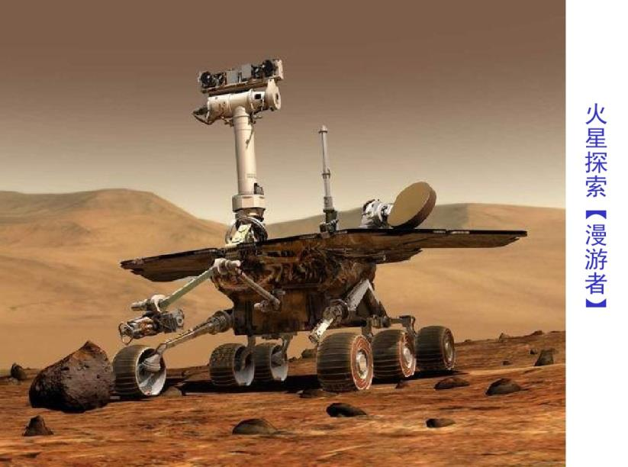

Slide 32
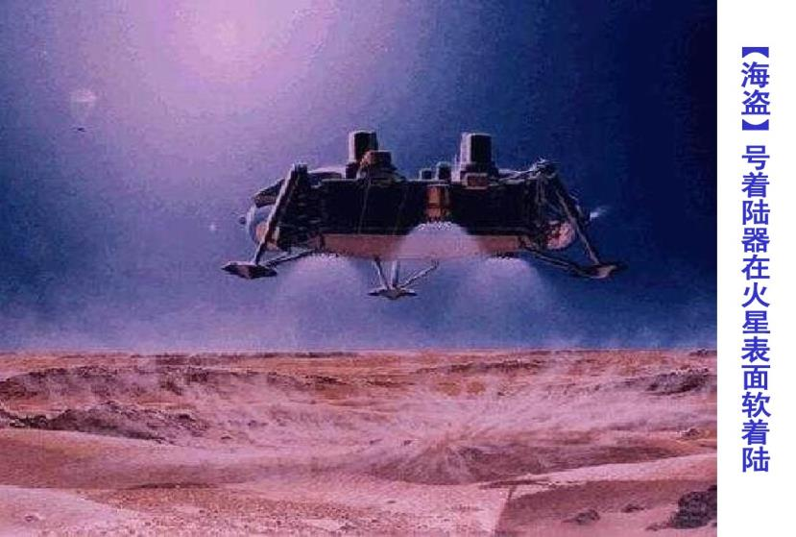

Slide 33


文章开头为什么从古代
神话谈起？
POWERPOINT
YOUR TITLE

Slide 34


既能引出说明的话题，
又能激发读者的阅读兴趣。
POWERPOINT
YOUR TITLE

Slide 35


思考并交流
为了了解其他星球是否存在生命，你在阅读时是怎么做的？这位同学的思考给了你哪些启发？
为了了解其他星球是否存在生命，我重点阅读了第二至八自然段，知道了生命存在的条件；根据这些条件分析，水星、金星、木星、土星、天王星和海王星不可能存在生命；太阳系中还可能存在生命的星球是火星，但根据宇宙飞船的观测，火星上也基本不可能存在生命。我又查阅了资料，对课文观点进行了进一步的验证，近年来对火星的研究虽然有新发现，但始终没有发现生命存在的强有力的证据。
这位同学告诉了我们要有选择地阅读文章，与问题相关的内容需要仔细读，关系不大的只需要浏览即可；文章有的信息可能不准确，还需要查阅资料判断。

Slide 36

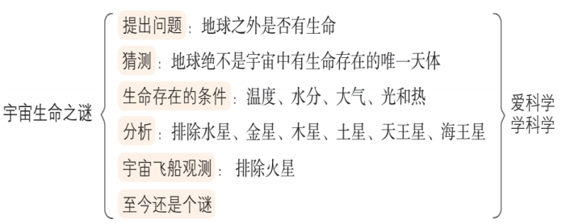

Slide 37

本文从生命存在的条件和科学的观测事实等角度，介绍了科学家探索宇宙是否存在生命的问题。激发了我们爱科学、学科学的兴趣和探索未知的好奇心。

